Slide 1
Lasten turvallisuuden edistäminen SPR:ssä

Slide 2
Lapsille turvallinen toimintaympäristö
Laki 1.5.2014, jonka avulla järjestö voi selvittää vapaaehtoisen rikostaustan kun hän toimii alaikäisten kanssa.
Ennaltaehkäisy:
  vapaaehtoinen ei toimi alaikäisten kanssa yksin
  sovittava kuka on toiminnasta vastaava johon lapsi ja nuori voi olla yhteydessä väärinkäytöksen tapahtuessa.
Puuttuminen:
  Kaikkiin valituksiin ja epäilyksiin tartutaan heti
  Mikäli epäily vahvistuu katkaistaan yhteys lapsen ja vapaaehtoisen välillä
  Rikoksen ilmetessä ilmoitus poliisille
  AINA ilmoitus myös lapsen ja nuoren vanhemmille

Slide 3
Käytännössä
Seuraavissa tehtävissä tarkistetaan aina vapaaehtoisen rikostausta:
  Leiriohjaajat
  Leiripomot
  Ystävät alaikäisille asiakkaille
Muissa ohjaajatehtävissä tarkistetaan rikostausta mikäli
  Toiminta on säännöllistä
  Henkilökohtaista vuorovaikutusta aikuisen ja nuoren välillä
  Vapaaehtoinen toimii yksin tehtävässään
Toiminnan järjestäjä tilaa rikosrekisteriotteen, päättää saako vapaaehtoinen toimia tehtävässä, lähettää otteen tunnistetiedot piiriin tai keskustoimistoon, jossa tehdään merkintä otteesta vapaaehtoisen henkilötietoihin.
Mikäli otteessa on merkintä määritellyistä rikoksista, henkilö ei voi toimia vapaaehtoisena Suomen Punaisessa Ristissä tehtävissä, joihin kuuluu lasten kanssa toimimista.

Slide 4
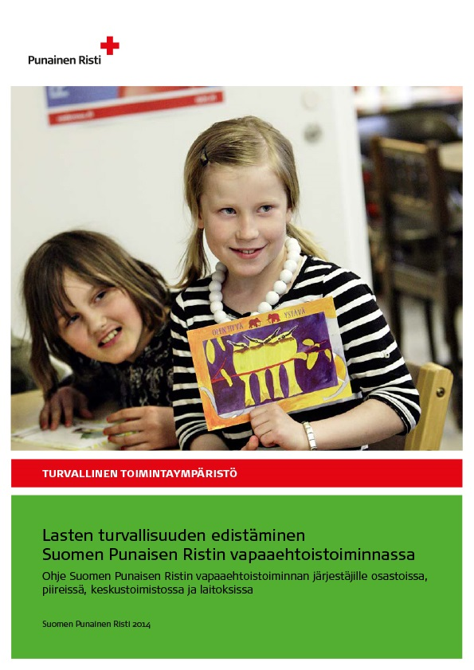
Ohjeistus
Osastoille ja piireille laadittu ohjeistus asian käsittelyyn
Ohjeistus ja lomakkeet löytyy RedNetin Osastotoimistosta osoitteessa:
  rednet.punainenristi.fi/osastotoimisto.
Rikosrekisteriotteen tilaaminen on toissijaista – tärkeämpänä ennaltaehkäisevät toimenpiteet!

